Slide 1
Бюджет для граждан
Проект бюджета Североуральского городского округа на
2019 год и плановый период 2020 и 2021 годов

Slide 2
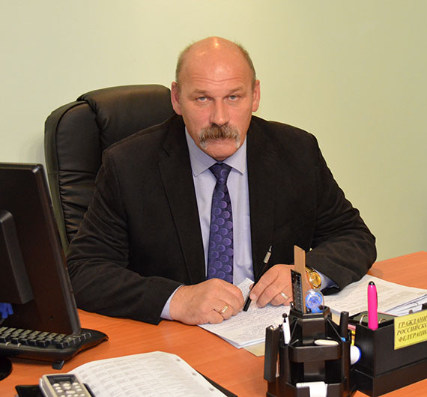
Бюджет для граждан
Уважаемые жители Североуральского городского округа!
В Бюджетном послании Президента Российской Федерации говорится о необходимости обеспечения прозрачности и открытости бюджетного процесса.
Одним из инструментов обеспечения прозрачности и публичности бюджета и бюджетного процесса для населения является реализация "открытого бюджета" – "Бюджет для граждан".
Сегодня обеспечение открытости и прозрачности бюджетного процесса является одним из ключевых направлений деятельности Администрации Североуральского городского округа.
Администрация Североуральского городского округа предлагает версию бюджета на 2019 год и плановый период 2020 и 2021 годов в форме презентационного материала.
В «Бюджете для граждан» отражены основные направления бюджета города: доходы бюджета; объемы бюджетных ассигнований по наиболее значимым расходным обязательствам; плановые значения отдельных показателей, характеризующих результаты использования бюджетных средств.
Администрация города заинтересована в участии как можно большего числа граждан в решении вопросов, относящихся к бюджетному процессу. Важно и ценно мнение каждого гражданина, как по совершенствованию бюджетного процесса, так и по формированию доходной и расходной частей бюджета.
Открытая публикация «Бюджета для граждан» позволяет обеспечить доступ широкого круга граждан округа к всесторонней, своевременной, полной и сопоставимой информации по реализации бюджетной политики нашего города, в том числе в рамках муниципальных программ. Таким образом, каждый житель нашего города имеет возможность в полном объеме получить информацию о том, сколько город зарабатывает и сколько тратит. Каждый житель нашего города может самостоятельно ознакомиться с тем, каким образом расходуются бюджетные средства, какие задачи решаются при помощи бюджетных средств и какие программы являются для нас приоритетными; может разобраться в том, как бюджетная политика влияет на развитие нашего города, на улучшение качества жизни населения и каких результатов мы хотим добиться.
С Уважением,
Глава Североуральского городского округа В.П.Матюшенко

Slide 3
Основные понятия
Уровни бюджетной системы Российской Федерации
Бюджеты Российской Федерации (федеральный бюджет, бюджеты государственных внебюджетных Фондов Российской Федерации)
Бюджеты субъектов Российской Федерации (региональный бюджет, бюджеты территориальных фондов обязательного медицинского страхования)
Местные бюджеты (бюджеты муниципальных образований)
Бюджет – это план доходов и расходов
на определенный период
Государственные бюджеты появились
в средние века. Слово «Бюджет» происходит от латинского «bulga» – «кожаный мешок, ранец». К нам же понятие «бюджет» пришло из Англии. Представляя в английском парламенте содержание доходов и расходов, канцлер казначейства (министр финансов) открывал мешок с деньгами и документами (budget). Эта процедура и называлась «открытие бюджета»

Slide 4
Основные понятия
Принцип прозрачности (открытости) бюджетной системы Российской Федерации означает:
Преемственность бюджетной классификации Российской Федерации, а также обеспечение сопоставимости показателей бюджета отчетного, текущего и очередного финансового года
Обязательная открытость для общества и средств массовой информации проектов бюджетов, обеспечение доступа к информации на едином портале бюджетной системы Российской Федерации в сети «Интернет»
Доступность иных сведений о бюджетах
Обязательное опубликование в средствах массовой информации утвержденных бюджетов и отчетов об их исполнении

Slide 5
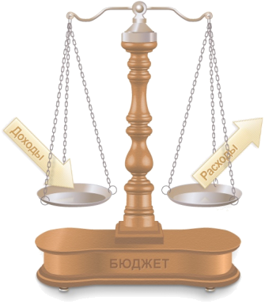
Основные понятия
Доходы бюджета - поступающие в бюджет денежные средства
Расходы бюджета -выплачиваемые из бюджета денежные средства
Дефицит бюджета - превышение расходов бюджета над его доходами
Профицит бюджета - превышение доходов бюджета над его расходами

Slide 6
Основные понятия
Проект бюджета муниципального образования СГО составляется на три года – очередной финансовый год и плановый период или на один год ( на очередной финансовый год)
Очередной финансовый год – год, на который составляется проект бюджет
Плановый период – два финансовых года, следующих за очередным финансовым годом
Составление проекта бюджета основывается на:
Бюджетном послании Губернатора Свердловской области
Прогнозе социально-экономического развития СГО
Основных направлениях бюджетной, налоговой и долговой политики
Муниципальных программах

Slide 7
Основные понятия
Составление, рассмотрение и утверждение бюджета
на 2019 год и плановый период:
Составление проекта бюджета:
Ответственные исполнители, порядок и сроки по составлению проекта бюджета определены постановлением Администрации СГО от 02.07.2018 № 741.
Непосредственное составление проекта бюджета осуществляет Финансовое управление Администрации СГО
Рассмотрение проекта бюджета:
•Проект бюджета рассмотрен на заседаниях согласительных комиссий в соответствии с Постановлением Администрации СГО от 31.08.2018г № 915;
•Проект бюджета будет представлен на рассмотрение в Думу СГО 12.11.2018;
•В ноябре проект бюджета будет рассмотрен депутатами на заседании постоянной депутатской комиссии по бюджету и налогам и на заседании Думы СГО;
•Проект бюджета СГО на 2019 год и плановый период 2020 и 2021 годов будет рассмотрен 26 декабря на публичных слушаниях
Утверждение бюджета:
Бюджет СГО на 2019 год и плановый период 2020-2021 годов планируется утвердить депутатами на заседании Думы СГО 26.12.2018 года

Slide 8
График подготовки бюджета
Сентябрь
Согласование с МФ СО
Октябрь
Согласование с главными распорядителями бюджетных средств
Октябрь
Балансировка бюджета
Подготовка проекта решения о бюджете
Ноябрь
Представление проекта решения о бюджете Главе Североуральского городского округа
Ноябрь
Направление проекта решения о бюджете в Думу Североуральского городского округа
Декабрь
Принятие решения о бюджете
С 1нваря следующего года
Исполнение местного бюджета

Slide 9
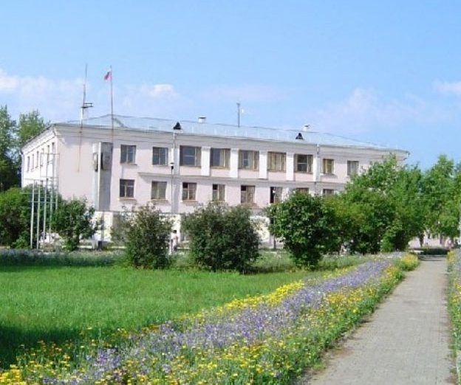
Публичные слушания
Публичные слушания – форма участия населения в осуществлении местного самоуправления. Публичные слушания организуются и проводятся с целью выявления мнения населения по проекту бюджета города на очередной финансовый год и плановый период.
Каждый житель вправе высказать свое мнение, представить материалы для обоснования своего мнения, представить письменные предложения и замечания для включения их в протокол публичных слушаний.
Результат публичных слушаний - заключение, в котором отражаются выраженные позиции жителей СГО и рекомендации, сформулированные по результатам публичных слушаний. Заключение о результатах публичных слушаний подлежит опубликованию.
Публичные слушания по проекту решения Думы Североуральского городского округа «О бюджете Североуральского городского округа на 2019 год и плановый период 2020 и 2021 годов» состоятся 26 декабря 2018 года в актовом зале администрации СГО по адресу: ул. Чайковского, 15

Slide 10
Показатели социально-экономического развития
Наименование | Единица измерения | 2017год отчет | 2018 год план | 2019 год план
Среднегодовая численность населения | тыс.чел. | 41,4 | 40,9 | 40,5
Среднемесячная начисленная заработная плата на 1 работника | руб. | 33348,6 | 35253,9 | 35952,2
Средний размер трудовой пенсии | руб. | 13623,1 | 14168,0 | 14735,0
Уровень зарегистрированной безработицы | % | 3,28 | 3,14 | 3,16
Ввод в эксплуатацию жилых домов | тыс.кв.м. площади | 4,67 | 3,70 | 2,50

Slide 11
Прогноз социально-экономического развития
Основой экономического потенциала Североуральского городского округа является добыча полезных ископаемых
На 1 января 2018 года на территории Североуральского городского округа зарегистрировано 315 юридических лиц

Slide 12
Показатели занятости населения по отраслям экономики

Slide 13
Основные характеристики бюджета, млн.руб.
на 2019 год
на 2020 год
на 2021год
Доходы
Расходы
Дефицит
1388,9
1325,2
1377,5
1391,7
1338,3
1381,5
2,8
13,1
4,0
Приоритетом бюджетной политики при формировании расходной части бюджета остается ее
социальная направленность – 81,4% расходов планируется направлять
на социально-культурную сферу.
Объем расходов в расчете на 1 жителя Североуральского городского округа составит 28,0 тыс.руб.

Slide 14
Доходы бюджета
Доходы бюджета - поступающие в бюджет
денежные средства
Налоговые доходы
Поступление от уплаты федеральных, региональных и местных налогов и сборов, предусмотренных Налоговым Кодексом Российской Федерации, законодательством Свердловской области и решениями Думы Североуральского городского округа
Неналоговые доходы
Платежи, которые включают в себя:
•доходы от использования и продажи имущества;
•платные услуги казенных учреждений;
•штрафы за нарушение законодательства;
•иные неналоговые доходы
Безвозмездные поступления
Поступления в местный бюджет из областного бюджета межбюджетных трансфертов в виде дотаций, субсидий, субвенций и иных межбюджетных трансфертов, а также поступления от физических и юридических лиц (кроме налоговых и неналоговых доходов)

Slide 15
Нормативы отчислений в бюджет Североуральского городского округа
Налоги и сборы, установленные законодательством | 2017 год | 2018 год | 2019 год | 2020 год | 2021 год
I. Федеральные налоги
1. Налог на доходы физических лиц | 42 | 43 | 44 | 47 | 47
2. Акцизы на нефтепродукты (от 10%, направляемых из областного бюджета в местные бюджеты) | 0,05625 | 0,05544 | 0,10856 | 0,10856 | 0,10856
3. Акцизы на пиво | 0 | 0 | 50,0 | 50,0 | 50,0
4. Государственная пошлина (в зависимости от установленных полномочий) | 100 | 100 | 100 | 100 | 100
II. Налоги со специальными налоговыми режимами
1. Налог, взимаемый в связи с применением упрощенной системы налогообложения | 15 | 15 | 30 | 30 | 30
2. Единый налог на вмененный доход | 100 | 100 | 100 | 100 | 100
3 . Налог, взимаемый в связи с применением патентной системы налогообложения | 100 | 100 | 100 | 100 | 100
III. Региональные налоги | 0 | 0 | 0 | 0 | 0
)-
IV. Местные налоги
1. Налог на имущество физических лиц | 100 | 100 | 100 | 100 | 100
2. Земельный налог | 100 | 100 | 100 | 100 | 100

Slide 16
Динамика поступления доходов

Slide 17
Структура доходов бюджета
Доходы бюджета Североуральского городского округа | Сумма (в тыс.руб.) | Удельный вес (в процентах)
Налоговые доходы | 397107 | 29%
Неналоговые доходы | 66676 | 5%
Безвозмездные поступлений | 925155 | 67%
Итого доходов | 1388938 | 100%
Безвозмездные поступления | 925155 | 100%
Дотации | 18901 | 2%
Субсидии | 361077 | 39%
Субвенции | 545177 | 59%
Иные межбюджетные трансферты | 0 | 0%

Slide 18
Структура налоговых доходов бюджета
Налоговые доходы | 397107 | 100%
Налог на доходы физических лиц | 328041 | 83%
Акцизы по подакцизным товарам (продукции), производимым на территории Российской Федерации | 16952 | 4%
Налоги на совокупный доход (упрощенная система налогообложения, единый налог на вмененный доход, единый сельскохозяйственный налог, налог, взимаемый в связи с применением патентной системы налогообложения) | 28282 | 7%
Земельный налог | 11 334 | 3%
Налог на имущество физических лиц | 7061 | 2%
Государственная пошлина | 5437 | 1%

Slide 19
Структура неналоговых доходов бюджета
Неналоговые доходы | 66676 | 100%
Доходы от использования имущества | 49719 | 75%
Плата за негативное воздействие на окружающую среду | 11098 | 17%
Доходы от оказания платных услуг и компенсации затрат | 388 | 1%
Доходы от продажи материальных и нематериальных активов | 3192 | 5%
Штрафы, санкции, возмещение ущерба | 2279 | 3%
Прочие неналоговые доходы | 0 | 0%

Slide 20
Нормативы зачислений налога на доходы физических лиц в бюджет Североуральского городского округа

Slide 21
Особенности исчисления местных налогов
Земельный налог введен на территории Североуральского городского округа Решением Североуральской муниципальной Думы от 18.11.2005 N 103
Вид разрешенного использования земельного участка | Ставка земельного налога (процентов от кадастровой стоимости) С 01.01.2019 года
Земельные участки:
отнесенные к землям сельскохозяйственного назначения | 0,3
занятые жилищным фондом | 0,3
для индивидуального жилищного строительства, личного подсобного хозяйства, дачного хозяйства | 0,3
ограниченные в обороте, для обеспечения обороны, безопасности | 0,3
предназначенные для размещения объектов торговли, общественного питания, бытового обслуживания, гостиниц, а также под автостоянками (для ведения торгово-коммерческой деятельности, предпринимательской деятельности, под магазин, под объект торговли, под объект продовольственного снабжения) | 1,4
принадлежащие физическим лицам на праве собственности или праве постоянного (бессрочного) пользования под гаражами или гаражными боксами | 1,4
Прочие земельные участки | 1,5

Slide 22
Особенности исчисления местных налогов
Земельный налог введен на территории Североуральского городского округа Решением Североуральской муниципальной Думы от 18.11.2005 N 103
Налоговые льготы:
Освобождаются от налогообложения:
1) пенсионеры по старости - женщины старше 55 лет, мужчины старше 60 лет, проживающие на территории Североуральского городского округа, за земли, занятые индивидуальными жилыми домами, личными подсобными хозяйствами (приусадебными участками), садовыми участками в коллективных садах и под гаражами (гаражными боксами).
2) добровольные пожарные, сведения о которых содержатся в сводном реестре добровольных пожарных три и более года, в фиксированной денежной сумме в размере не более 500 рублей в отношении одного земельного участка.
Налоговая база уменьшается на 10000 рублей на одного налогоплательщика в отношении земельного участка, следующих категорий налогоплательщиков:
1) Героев Советского Союза, Героев Российской Федерации, полных кавалеров ордена Славы;
2) инвалидов, имеющих I группу инвалидности, а также лиц, имеющих II группу инвалидности, установленную до 1 января 2004 года;
3) инвалидов с детства;
4) ветеранов и инвалидов Великой Отечественной войны, а также ветеранов и инвалидов боевых действий;
5) физических лиц, имеющих право на получение социальной поддержки в соответствии с Законом Российской Федерации "О социальной защите граждан, подвергшихся воздействию радиации вследствие катастрофы на Чернобыльской АЭС" (в редакции Закона Российской Федерации от 18 июня 1992 года N 3061-1), в соответствии с Федеральным законом от 26 ноября 1998 года N 175-ФЗ "О социальной защите граждан Российской Федерации, подвергшихся воздействию радиации вследствие аварии в 1957 году на производственном объединении "Маяк" и сбросов радиоактивных отходов в реку Течу" и в соответствии с Федеральным законом от 10 января 2002 года N 2-ФЗ "О социальных гарантиях гражданам, подвергшимся радиационному воздействию вследствие ядерных испытаний на Семипалатинском полигоне";
6) физических лиц, принимавших в составе подразделений особого риска непосредственное участие в испытаниях ядерного и термоядерного оружия, ликвидации аварий ядерных установок на средствах вооружения и военных объектах;
7) физических лиц, получивших или перенесших лучевую болезнь или ставших инвалидами в результате испытаний, учений и иных работ, связанных с любыми видами ядерных установок, включая ядерное оружие и космическую технику

Slide 23
Особенности исчисления местных налогов
Налог на имущество физических лиц установлен Решением Думы Североуральского городского округа от 29.10.2014 г. № 116
Суммарная инвентаризационная стоимость объектов налогообложения, умноженная на коэффициент-дефлятор (с учетом доли налогоплательщика в праве общей собственности на каждый из таких объектов) | Ставка налога в процентах
Жилой дом
До 300000 рублей включительно | 0,1
От 300001 рубля до 500000 рублей включительно | 0,2
От 500001 рубля до 1000000 рублей включительно | 0,3
Свыше 1000001 рубля | 0,5
Жилое помещение (квартира, комната)
До 300000 рублей включительно | 0,1
От 300001 рубля до 500000 рублей включительно | 0,2
От 500001 рубля до 1000000 рублей включительно | 0,3
Свыше 1000001 рубля | 0,5
Гараж, машино-место
До 300000 рублей включительно | 0,1
От 300001 рубля до 500000 рублей | 0,2
Свыше 500001 рубля | 0,3
Единый недвижимый комплекс, объект незавершенного строительства, иные здание, строение, сооружение, помещение
До 300000 рублей включительно | 0,1
Свыше 300000 до 500000 рублей включительно | 0,2
Свыше 500001 рубля | 0,3

Slide 24
Особенности исчисления местных налогов
Налог на имущество физических лиц установлен Решением Думы Североуральского городского округа от 29.10.2014 г. № 116
Право на налоговую льготу имеют следующие категории налогоплательщиков:
1) Герои Советского Союза и Герои Российской Федерации, а также лица, награжденные орденом Славы трех степеней;
2) инвалиды I и II групп инвалидности, инвалиды с детства;
3) участники гражданской войны и Великой Отечественной войны, других боевых операций по защите СССР из числа военнослужащих, проходивших службу в воинских частях, штабах и учреждениях, входивших в состав действующей армии, и бывших партизан, а также ветераны боевых действий;
4) лица вольнонаемного состава Советской Армии, Военно-Морского Флота, органов внутренних дел и государственной безопасности, занимавшие штатные должности в воинских частях, штабах и учреждениях, входивших в состав действующей армии в период Великой Отечественной войны, либо лица, находившиеся в этот период в городах, участие в обороне которых засчитывается этим лицам в выслугу лет для назначения пенсии на льготных условиях, установленных для военнослужащих частей действующей армии;
5) лица, имеющие право на получение социальной поддержки в соответствии с Законом Российской Федерации от 15 мая 1991 года N 1244-1 "О социальной защите граждан, подвергшихся воздействию радиации вследствие катастрофы на Чернобыльской АЭС", в соответствии с Федеральным Законом от 26 ноября 1998 года N 175-ФЗ "О социальной защите граждан Российской Федерации, подвергшихся воздействию радиации вследствие аварии в 1957 году на производственном объединении "Маяк" и сбросов радиоактивных отходов в реку Теча" и Федеральным Законом от 10 января 2002 года N 2-ФЗ "О социальных гарантиях гражданам, подвергшимся радиационному воздействию вследствие ядерных испытаний на Семипалатинском полигоне";
6) военнослужащие, а также граждане, уволенные с военной службы по достижении предельного возраста пребывания на военной службе, состоянию здоровья или в связи с организационно-штатными мероприятиями, имеющие общую продолжительность военной службы 20 лет и более;
7) лица, принимавшие непосредственное участие в составе подразделений особого риска в испытаниях ядерного и термоядерного оружия, ликвидации аварий ядерных установок на средствах вооружения и военных объектах;
8) члены семей военнослужащих, потерявших кормильца;
9) пенсионеры, получающие пенсии, назначаемые в порядке, установленном пенсионным законодательством, а также лица, достигшие возраста 60 и 55 лет (соответственно мужчины и женщины), которым в соответствии с законодательством Российской Федерации выплачивается ежемесячное пожизненное содержание;
10) граждане, уволенные с военной службы или призывавшиеся на военные сборы, выполнявшие интернациональный долг в Афганистане и других странах, в которых велись боевые действия;
11) физические лица, получившие или перенесшие лучевую болезнь или ставшие инвалидами в результате испытаний, учений и иных работ, связанных с любыми видами ядерных установок, включая ядерное оружие и космическую технику;
12) родители и супруги военнослужащих и государственных служащих, погибших при исполнении служебных обязанностей;
13) физические лица, осуществляющие профессиональную творческую деятельность, - в отношении специально оборудованных помещений, сооружений, используемых ими исключительно в качестве творческих мастерских, ателье, студий, а также жилых помещений, используемых для организации открытых для посещения негосударственных музеев, галерей, библиотек, - на период такого их использования;
14) физические лица - в отношении хозяйственных строений или сооружений, площадь каждого из которых не превышает 50 квадратных метров и которые расположены на земельных участках, предоставленных для ведения личного подсобного, дачного хозяйства, огородничества, садоводства или индивидуального жилищного строительства.

Slide 25
Сравнительный анализ налоговых и неналоговых доходов и безвозмездных поступлений в бюджете Североуральского городского округа

Slide 26
Анализ поступлений налога на доходы физических лиц в бюджет Североуральского городского округа и в консолидированный бюджет Свердловской области

Slide 27
Расходы бюджета
РАСХОДЫ БЮДЖЕТА -выплачиваемые из бюджета денежные средства
РАСХОДЫ БЮДЖЕТА распределены по:
11
разделам бюджетной классификации
5
главным распорядителям
15
муниципальным программам
Бюджет на планируемый период – это
программный бюджет.
Программный принцип формирования бюджета направлен на повышение эффективности расходования бюджетных средств.

Slide 28
Распределение расходов бюджета СГО на 2019 год по муниципальным программам и непрограммным направлениям, млн.руб.

Slide 29
Структура расходов бюджета
1133,3 млн.руб. будет направлено на финансирование социальной сферы:
образование, культура, социальная политика, физкультура, спорт

Slide 30
Расходы бюджета
Наименование | 2017 год (факт) | 2018 год (план) | 2019 год (прогноз) | 2020 год (прогноз) | 2021год (прогноз)
РАСХОДЫ БЮДЖЕТА - В С Е Г О, в млн.руб. | 1361,2 | 1407,2 | 1391,7 | 1338,3 | 1381,5
Общегосударственные вопросы | 86,1 | 94,2 | 97,1 | 97,0 | 99,8
Национальная безопасность и правоохранительная деятельность | 7,5 | 7,7 | 8,6 | 9,9 | 10,1
Национальная экономика | 108,9 | 55,0 | 36,5 | 39,2 | 38,4
Жилищно-коммунальное хозяйство | 151,5 | 171,1 | 108,7 | 64,8 | 65,3
Охрана окружающей среды | 0,1 | 0,1 | 0,1 | 0,1 | 0,1
Образование | 692,5 | 774,6 | 836,9 | 784,7 | 801,7
Культура, кинематография | 113,3 | 89,5 | 87,4 | 95,4 | 96,7
Социальная политика | 154,5 | 164,6 | 160,0 | 160,7 | 161,5
Физическая культура и спорт | 45,1 | 49,0 | 49,0 | 59,8 | 61,1
Средства массовой информации | 1,5 | 1,4 | 1,4 | 1,6 | 1,6
Обслуживание государственного и муниципального долга | 0,2 | 0,0 | 6,0 | 6,0 | 6,0
Условно утвержденные расходы | 0,0 | 0,0 | 0,0 | 19,1 | 39,2

Slide 31
Расходы бюджета
Среднемесячная заработная плата
работников муниципальных учреждений
(в рублях)
 | 2015 год | 2016 год | 2017 год | 2018 год | 2019 год
Педагогические работники дошкольных образовательных учреждений | 29007 | 29515 | 28915 | 29316 | 30870
Педагогические работники общеобразовательных учреждений | 31541 | 32223 | 31784 | 31145 | 32702
Работники учреждений культуры и искусства | 23474 | 24719 | 30650 | 33874 | 35568
Работники учреждений физической культуры и спорта | 13259 | 15650 | 15513 | 17330 | 19200

Slide 32
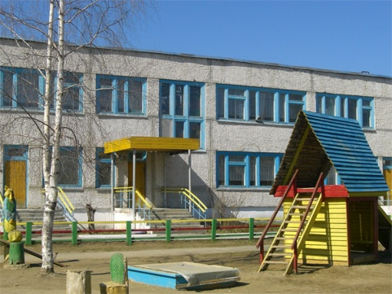
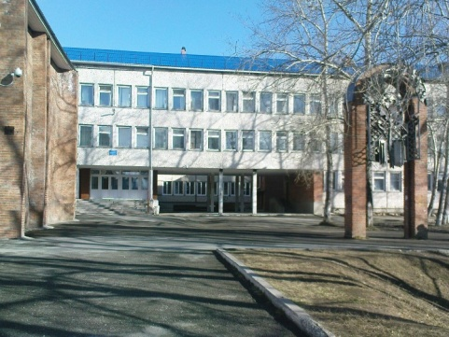
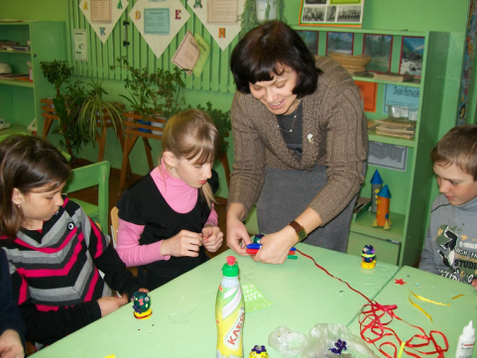
Расходы на образование
Оказание услуг в сфере образования осуществляют:
9 дошкольных учреждений
9 общеобразовательных учреждений
7 учреждений дополнительного образования
1 учреждение молодежной политики
4 прочих учреждения

Slide 33
Расходы на образование
Основные направления расходов в области образования
Обеспечение деятельности (оказание услуг) муниципальных учреждений образования
Совершенствование организации питания в образовательных учреждениях
Организация оздоровительной кампании детей
Трудовая занятость молодежи в возрасте от 14 до 18 лет
Проведение мероприятий с различными категориями молодежи
Капитальные ремонты, приведение в соответствие с требованиями пожарной безопасности и санитарного законодательства зданий и помещений, в которых размещаются муниципальные образовательные учреждения
Обеспечение муниципальных образовательных учреждений профессиональными педагогическими кадрами

Slide 34
Структура расходов на образование
Дошкольное образование
33,7%
282,1 млн.руб.
Общее образование
45,8 %
383,1 млн.руб.
100%
Образование
836,9
млн.руб.
Дополнительное образование
9,8 %
82,2 млн.руб.
Молодежная политика и оздоровление детей 5,3 %
44,6 млн.руб.
Другие вопросы в области образования 5,4 %
44,9 млн.руб.
Объем расходов в расчете на 1 жителя СГО в 2019 году составит 20,7 тыс.руб.

Slide 35
Расходы на образование
Объем средств бюджета СГО на общеобразовательные учреждения в год (млн. руб.):
2017год (факт) | 2018год (оценка) | 2019год (прогноз) | 2020 год (прогноз) | 2021 год (прогноз)
308,7 | 345,0 | 383,1 | 313,0 | 320,1
Доля выпускников муниципальных общеобразовательных учреждений, сдавших единый государственный экзамен по русскому языку и математике, в общей численности выпускников муниципальных общеобразовательных учреждений, сдававших единый государственный экзамен по данным предметам возрастет с 89% до 99,8%
Доля выпускников муниципальных общеобразовательных учреждений, не получивших аттестат о среднем (полном) образовании, в общей численности выпускников муниципальных общеобразовательных учреждений снизится с 10% до 0,2%
Доля детей в возрасте 5 -18 лет, получающих услуги по дополнительному образованию в организациях различной организационно-правовой формы и формы собственности, в общей численности детей этой возрастной группы (%)
2015 год | 2016 год | 2017 год | 2018 год | 2019год
75 | 80 | 85 | 85 | 85

Slide 36
Расходы на образование
Объем средств бюджета СГО на дошкольное образование в год (млн.руб.)
2017год (факт) | 2018год (оценка) | 2019год (прогноз) | 2020 год (прогноз) | 2021 год (прогноз)
238,6 | 267,5 | 282,1 | 297,6 | 308,7
В Составе расходов бюджета на дошкольное образование предусмотрены следующие направления
Содержание дошкольных образовательных организаций
Замена ограждений на соответствующие требованиям антитеррористической защищенности объектов
Капитальный ремонт, приведение в соответствие с требованиями пожарной безопасности и санитарного законодательства зданий и помещений, в которых размещаются дошкольные образовательные организации
Создание условий для получения детьми-инвалидами качественного образования

Slide 37
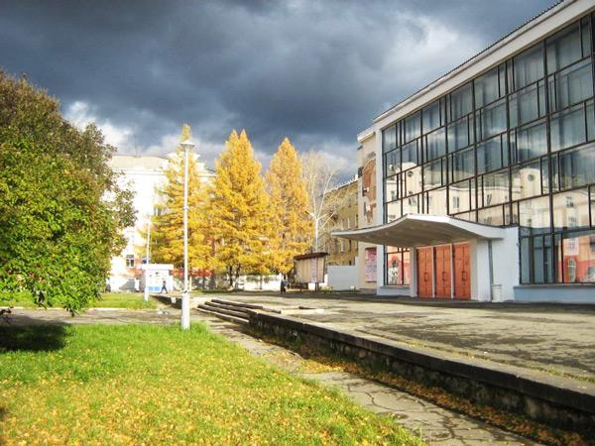
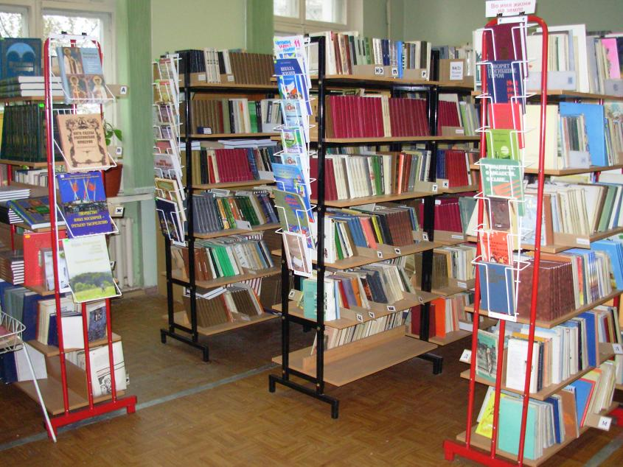
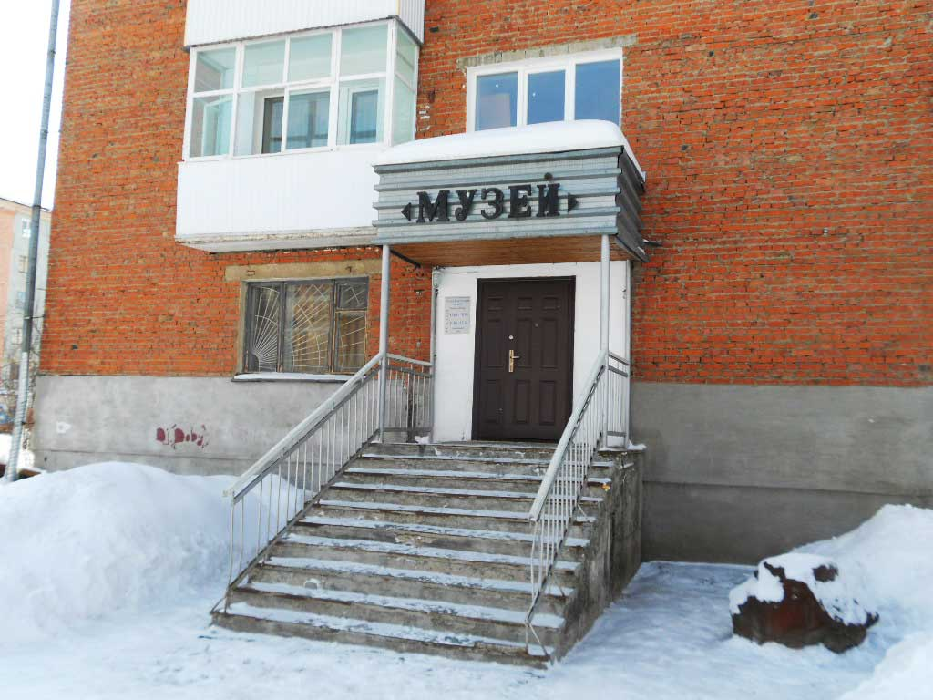
Расходы на культуру
Оказание услуг в сфере культуры осуществляют следующие учреждения:
Центр культуры и искусства и 8 структурных подразделений
ЦБС
Музей
Объем расходов на культуру в млн. руб.
Подраздел | 2017год (факт) | 2018год (оценка) | 2019год (прогноз) | 2020 год (прогноз) | 2021год (прогноз)
Культура | 103,0 | 75,2 | 72,3 | 78,7 | 79,9
Другие вопросы в области культуры, кинематографии | 10,3 | 14,3 | 15,1 | 16,7 | 16,8
Объем расходов на культуру в расчете на 1 жителя СГО на 2019 год составит составляет 2,2 тыс. руб.

Slide 38
Расходы на культуру
Основные направления расходов в области культуры:
Содержание и обеспечение деятельности муниципальных учреждений
Проведение общегородских и общероссийских праздников, фестивалей, конкурсов, выставок. Участие творческих коллективов в региональных, всероссийских и международных конкурсах
Проведение ремонтных работ в зданиях и помещениях, в которых размещаются муниципальные учреждения культуры, приведение в соответствие с требованиями норм пожарной безопасности и санитарного законодательства и оснащение таких учреждений специальным оборудованием и инвентарем
Комплектование книжных фондов библиотек
Сохранение памятников истории и культуры

Slide 39
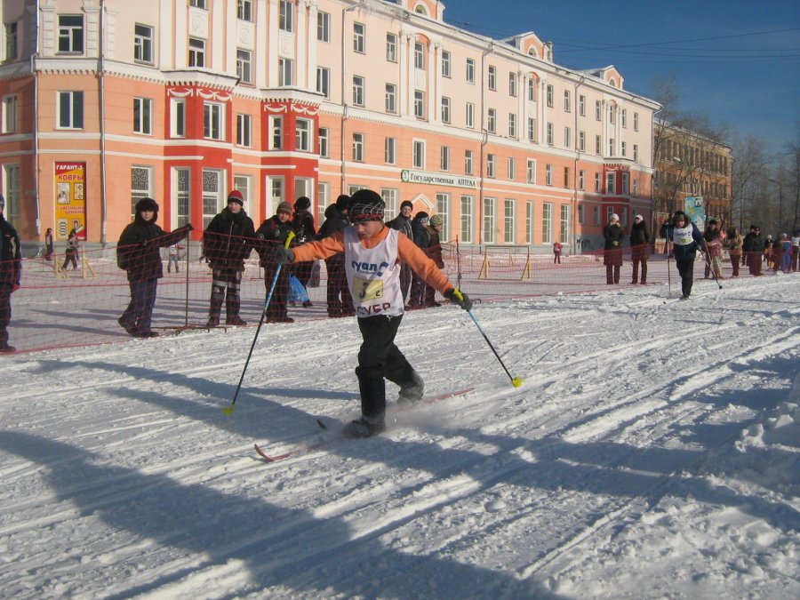
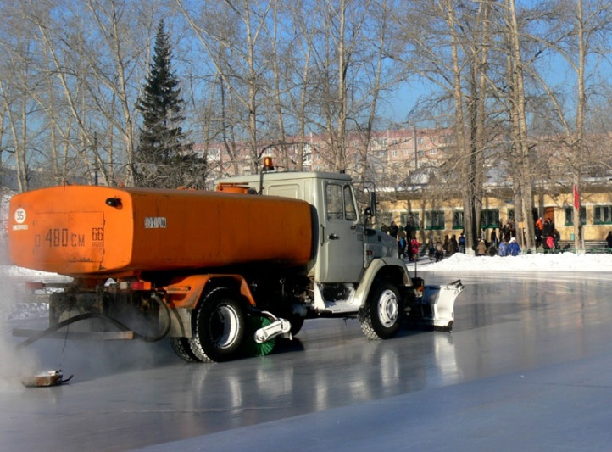
Расходы на физическую культуру и спорт
Основные направления расходов в области физической культуры и спорта:
Проведение физкультурно-
оздоровительных и спортивно-
массовых мероприятий
Поддержка спортивных команд
и клубов для участия в
спортивных соревнованиях
Предоставление спортивных
сооружений в пользование
гражданам СГО
Объем расходов на физическую культуру и спорт в 2019 году в млн. руб.
Подраздел | 2017год (факт) | 2018год (оценка) | 2019год (прогноз) | 2020 год (прогноз) | 2021год (прогноз)
Физическая культура и спорт | 45,1 | 49,0 | 49,0 | 59,8 | 61,1
Объем расходов в расчете на 1 жителя СГО на 2019 год составит 1,2 тыс. руб.

Slide 40
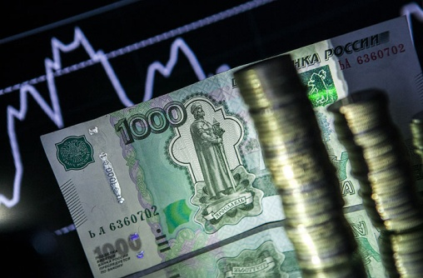
Расходы на национальную экономику
36,5 млн. рублей на финансирование отраслей национальной экономики в 2019 году
Подраздел | 2017год (факт, млн.руб.) | 2018 год (оценка, млн.руб.) | 2019год (прогноз, млн.руб.) | 2020 год (прогноз, млн.руб.) | 2021 год (прогноз, млн.руб.)
Сельское хозяйство и рыболовство | 1,1 | 1,5 | 0,9 | 0,9 | 0,9
Лесное хозяйство | 0,0 | 0,2 | 0,2 | 0,5 | 0,5
Транспорт | 4,1 | 4,1 | 4,5 | 4,1 | 4,1
Дорожное хозяйство | 94,0 | 46,1 | 27,2 | 28,0 | 28,0
Связь и информатика | 0,9 | 1,0 | 0,9 | 0,9 | 0,9
Другие вопросы в области национальной экономики | 8,8 | 2,1 | 2,8 | 4,8 | 4,0

Slide 41
Расходы на национальную экономику
Организация транспортного обслуживания населения
12,3%
Расходы муниципального
дорожного фонда
74,5%
Расходы в области с/х ,
лесного хозяйства, развития малого
и среднего предпринимательства,
архитектуры и
градостроительства,
развитие туризма, связь и информатику
13,2%
Национальная экономика

Slide 42
Расходы на национальную экономику
Расходы муниципального дорожного фонда
(27,2 млн.рублей)
Содержание, капитальный ремонт и ремонт автомобильных дорог и инженерных сооружений на них
Разработка и экспертиза проектно-сметной документации по капитальному ремонту автомобильной дороги по ул. Каржавина (г.Североуральск)
Обеспечение мероприятий по безопасности дорожного движения

Slide 43
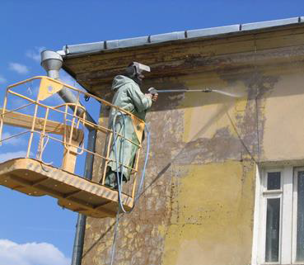
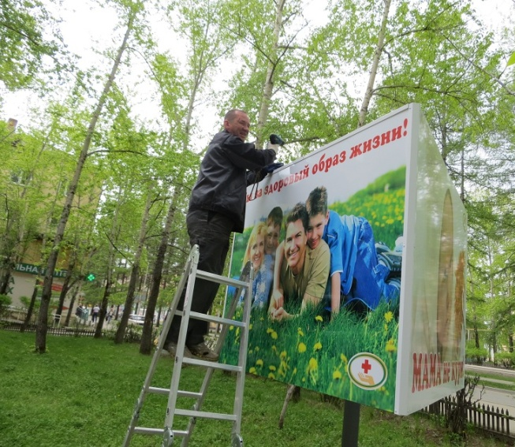
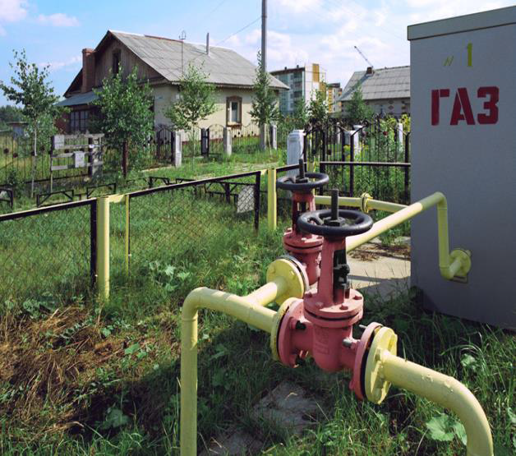
Расходы на жилищно-коммунальное хозяйство
Три основных направления в расходовании средств:
Финансирование
мероприятий в
области коммунального
хозяйства (47,1 млн.рублей)
Финансирование
мероприятий в
области жилищного
хозяйства ( 11,2 млн.рублей)
Благоустройство
территории
(35,5 млн.рублей)

Slide 44
Расходы на жилищно-коммунальное хозяйство
108,7 млн. рублей на финансирование жилищно-коммунального хозяйства в 2019 году
Подраздел | 2017 год (факт, млн.руб.) | 2018 год (оценка, млн.руб.) | 2019год (прогноз, млн.руб.) | 2020год (прогноз, млн.руб.) | 2021год (прогноз, млн.руб.)
Жилищное хозяйство | 62,9 | 70,6 | 11,2 | 13,1 | 13,1
Коммунальное хозяйство | 13,8 | 35,6 | 47,1 | 0,8 | 0,8
Благоустройство | 59,9 | 50,2 | 35,5 | 36,0 | 36,0
Другие вопросы в области жилищно-коммунального хозяйства | 14,9 | 14,7 | 14,9 | 15,0 | 15,4

Slide 45
Расходы на жилищно-коммунальное хозяйство
Мероприятия в области жилищного хозяйства
Мероприятия в области коммунального хозяйства
Благоустройство территории
Капитальный ремонт многоквартирных домов;
Ремонт общего имущества и квартир муниципального жилищного фонда;
Осуществление сноса аварийных домов и высвобождение земельных участков под новое жилищное строительство
Ремонт и модернизация водопроводных сетей, сетей системы водоотведения;
Оснащение жилых помещений приборами учета энергетических ресурсов;
Разработка проектно-сметной документации на строительство системы водоснабжения микрорайона Южный города Североуральска
Уличное освещение;
Озеленение территории;
Содержание мест захоронения;
Благоустройство дворовых территорий СГО;
Прочие мероприятия в области благоустройства;
Ликвидация несанкционированных свалок;
Благоустройство общественных территорий СГО;
Прочие мероприятия направленные на экологическую безопасность территории СГО

Slide 46
Расходы на жилищно-коммунальное хозяйство
млн. рублей
РАСХОДЫ БЮДЖЕТА НА БЛАГОУСТРОЙСТВО ГОРОДА
N п/п | Наименование | 2017год (факт) | 2018 год (оценка) | 2019 год (план)
1 | Уличное освещение (содержание сетей, оплата за потребленную эл.энергию) | 15,9 | 21,4 | 17,0
2 | Содержание памятников | 0,5 | 0,5 | 0,5
3 | Озеленение территории города (обрезка кустарников, устройство цветников, уход за газонами, выкашивание травы, подрезка крон деревьев) | 3,4 | 3,2 | 4,0
4 | Обустройство новогодних городков | 3,0 | 3,8 | 3,1
5 | Проведение комплекса профилактических работ по уходу за объектами благоустройства (освобождение урн от мусора, очистка общественных мест от снега, очистка фонтана, известковая окраска поребриков) | 1,1 | 1,3 | 1,4
6 | Благоустройство дворовых территорий СГО | 23,4 | 3,2 | 3,0
7 | Благоустройство мест общего пользования | 3,0 | 9,5 | 1,1
8 | Организация и содержание мест захоронения | 3,0 | 3,2 | 3,0
9 | Содержание биоямы (скотомогильник) | 0,1 | 0,1 | 0,1
10 | Аккарицидная обработка общественных мест | 0,1 | 0,1 | 0,2
11 | Закупка и установка осветительного оборудования с заменой неэффективного на энергосберегающее | 2,1 | 0,0 | 0,0
12 | Приобретение декоративного освещения для улиц г.Североуральска, ремонт светодиодных консолей | 0,4 | 0,2 | 0,5
13 | Разработка ПСД и проведение ценовой экспертизы скверов, парков и аллей Североуральского городского округа | 0,3 | 0,4 | 0,0
14 | Проведение мероприятий по предупреждению негативного воздействия хозяйственной и иной деятельности на окружающую среду | 1,4 | 1,6 | 1,5
15 | Прочие мероприятия по благоустройству СГО | 2,3 | 1,7 | 0,1
 | ВСЕГО: | 60,0 | 50,2 | 35,5

Slide 47
Межбюджетные отношения
Межбюджетные отношения –взаимоотношения между публично-правовыми образованиями по вопросам регулирования бюджетных правоотношений, организации и осуществления бюджетного процесса
Межбюджетные трансферты –средства, предоставляемые одним бюджетом бюджетной системы Российской Федерации другому бюджету

Slide 48
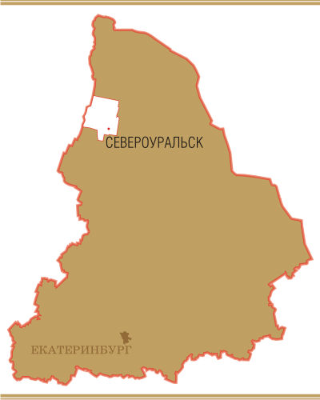
Межбюджетные трансферты
Из областного бюджета в бюджет города перечисляются межбюджетные трансферты в форме:
• Дотаций - без определения конкретной цели их использования
• Субсидий - в целях софинансирования расходных обязательств муниципального образования по вопросам местного значения
• Субвенций - на выполнение переданных государственных полномочий Российской Федерации и Свердловской области
• Иных межбюджетных трансфертов

Slide 49
Межбюджетные трансферты, млн.руб.
 | 2018 год ожидаемое исполнение | 2019 год план | 2020 год план | 2021 год план
Дотации | 1,5 | 18,9 | 4,1 | 1,8
Субсидии | 354,8 | 361,1 | 248,9 | 267,7
Субвенции | 524,8 | 545,2 | 564,0 | 585,8
Иные межбюджетные трансферты | 62,3 | 0 | 0 | 0
В 2019 году в бюджет города планируется поступление субвенций по 9 видам переданных государственных полномочий.
Поступления иных межбюджетных трансфертов не планируется. Объем поступлений будет уточняться в течении 2019 года после распределения Правительством Свердловской области межбюджетных трансфертов между муниципальными образованиями области.

Slide 50
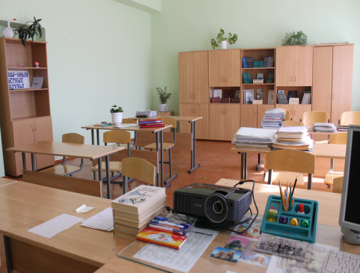
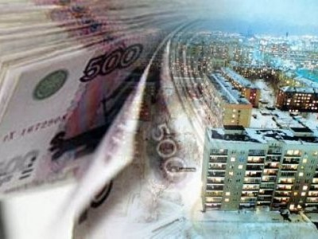
Межбюджетные трансферты
Реализация прав граждан в области образования –
393,7млн. руб.
СУБВЕНЦИИ
на 2019 год
545,2
млн. руб.
Выплаты гражданам на оплату жилых помещений и коммунальных услуг – 148,7 млн. руб.
Иные переданные полномочия –
2,8 млн. руб.

Slide 51
Муниципальный долг
1. Муниципальный долг - совокупность долговых обязательств муниципального образования.
2. Муниципальный долг полностью и без условий обеспечивается всем муниципальным имуществом, составляющим муниципальную казну.
3. Долговые обязательства муниципального образования могут существовать в форме:
кредитных соглашений и договоров;
займов, осуществляемых путем выпуска муниципальных ценных бумаг;
договоров и соглашений о получении муниципальным образованием бюджетных кредитов от бюджетов других уровней бюджетной системы Российской Федерации;
договоров о предоставлении муниципальных гарантий.
Долговые обязательства муниципального образования не могут существовать в иных формах, за исключением предусмотренных настоящим пунктом.
4. В объем муниципального долга включаются:
основная номинальная сумма долга по муниципальным ценным бумагам;
объем основного долга по кредитам, полученным муниципальным образованием;
объем основного долга по бюджетным кредитам, полученным муниципальным образованием от бюджетов других уровней;
объем обязательств по муниципальным гарантиям, предоставленным муниципальным образованием.
5. Органы местного самоуправления используют все полномочия по формированию доходов местного бюджета для погашения своих долговых обязательств и обслуживания долга.
Управление муниципальным долгом Североуральского городского округа осуществляется Администрацией Североуральского городского округа в соответствии с Уставом Североуральского городского округа

Slide 52
Размер и структура муниципального долга, объем и структура расходов на его обслуживание

Slide 53
О Финансовом управлении
Разработчиком презентации «Бюджет для граждан» является Финансовое управление Администрации Североуральского городского округа
Основные задачи управления:
1. Составление проекта бюджета на очередной финансовый год и плановый период;
2. Организация исполнения бюджета;
3. Осуществление финансового контроля за исполнением бюджета
Контактная информация
Начальник управления | Толстова Татьяна Владимировна
Адрес | Свердловская обл., г.Североуральск, ул. Чайковского, 15
Телефон, факс | 2-64-36
Адрес электронной почты | mail@fin-severouralsk.ru
Режим работы | С 8:00 до 17:15 (пт. до 16:00) Перерыв на обед с 12:00 до 13:00 Выходные дни - Сб, Вс

Slide 54
СПАСИБО ЗА ВНИМАНИЕ !

